Slide 1
“Service design approach in the development of nursing services” “Сервис-дизайн подход в развитии сестринских услуг” Lecture 06 DELIVERING Phase & Evaluating the improvement in service design projects by using the theory of realist evaluation Лекция 06 Фаза ДОСТАВКИ & Оценка улучшения проектов дизайна услуг с использованием теории реалистичной оценки
Maria Björkmark
University teacher, Phd-candidate
Department of caring science
Åbo Akademi university, Vaasa, finland
Мария Бьоркмарк
Преподаватель вуза, Phd-кандидат Департамент заботливой науки
Университет Åbo Akademi, Вааса, Финляндия

Slide 2
Double Diamond Design Process / Процесс проектирования Double Diamond
1. Discover
2.Define
3.Develop
4.Deliver
1. Обнаружить
2. Определять
3. Разработать
4. Доставить
(Dolan 2021)
What will we do to fully understand the problem and not proceed with assumptions?
How will we synthesize our findings to define our problem?
How will we generate many viabel ideas to solve the problem?
How will we build, launch, and test our chosen solution?
Что мы будем делать, чтобы полностью понять проблему и не делать предположений?
Как мы будем синтезировать наши полученные данные и определять наши проблемы?
Как мы будем генерировать множество различных идей для решения этой проблемы?
Как мы будем создавать, запускать и тестировать выбранное нами решение?
A comprehensive understanding of the problem to be solved
A clear definition of problem to be solved and key success factors
A comprehensive understanding of potential solutions to the problem
A clear descrption of the solution to delivered and iterated upon
Комплексное понимание решаемой проблемы
Четкое определение решаемой проблемы и ключевых факторов успеха
Комплексное понимание возможных решений проблемы
Четкое описание решения для передачи и повторения

Slide 3
Phase 4: Deliver / Фаза 4: Доставка
A review date should be agreed (normally 6-12months from ‘go live’).
Ensure you have all the measures to identify if the changes have been a success and what benefits you expect to receive.
Check the service is delivering what you expected.
Ensure systems are in place to capture user feedback, especially for services.
The Deliver phase is the point to feedback lessons from the process to colleagues and partners, sharing new knowledge, insight tools, or ways of working.
Objectives
Taking product or service to launch
Ensure customer feedback mechanisms are in place
Share lessons from development process back into the organisation.
(Moore 2021 Service Design Toolkit. https://digitalservices.maidstone.gov.uk/about-us/toolkits/service-design-toolkit/5-deliver)
Должна быть согласована дата пересмотра (обычно 6-12 месяцев с момента запуска).
Убедитесь, что у вас есть все меры, чтобы определить, были ли изменения успешными и какие преимущества вы ожидаете получить.
Убедитесь, что служба обеспечивает то, что вы ожидали.
Обеспечьте наличие систем для сбора отзывов пользователей, особенно в отношении услуг.
Фаза «Доставка» — это момент, когда можно поделиться уроками из процесса с коллегами и партнерами, поделиться новыми знаниями, аналитическими инструментами или способами работы.
Цели
Запуск продукта или услуги
Обеспечьте наличие механизмов обратной связи с клиентами
Поделитесь уроками из процесса разработки с организацией.
(Moore 2021 Service Design Toolkit. https://digitalservices.maidstone.gov.uk/about-us/toolkits/service-design-toolkit/5-deliver)
Notes:
The delivery phase is simply when the service goes live. Therefore no work needs to be carried out initially in the delivery phase. However, a review date should be agreed (normally 6-12months from ‘go live’).
Этап доставки — это просто запуск службы. Поэтому никаких работ не требуется выполнять изначально на этапе поставки. Однако должна быть согласована дата проверки (обычно 6-12 месяцев с момента запуска).

Slide 4
Evaluating the improvement in service design projects by using the theory of realist evaluation Оценка улучшения проектов дизайна услуг с использованием теории реалистичной оценки
Maria Björkmark
University teacher, Phd-candidate
Department of caring science
Åbo Akademi university, Vaasa, finland
Мария Бьоркмарк
Преподаватель вуза, Phd-кандидат Департамент заботливой науки
Университет Åbo Akademi, Вааса, Финляндия

Slide 5
Why Realist evaluation?
Почему реалистичное оценивание?
Внедрение и оценка новых вмешательств может быть сложными, и особенно оценивания требуют творческого подхода.
Как мы оцениваем внедрение доказательной помощи?
Одни и те же вмешательства не будут работать везде и для всех.
Implementing and evaluating new interventions may be challenging and especially evaluations need a creative approach
How do we evaluate the implementation of evidence-based care?
The same interventions will not work everywhere and for everyone.

Slide 6
Why Realist evaluation?/Почему реалистичное оценивание?
“What is really going on here, beyond what I can see??”
Holistic approach:
Not just physical components of health, but psychosocial, environmental and contextual aspects as well
«Что на самом деле здесь происходит, кроме того, что я могу увидеть??»
Целостный подход:
Не только физические компоненты здоровья, но и психосоциальные, экологические и ситуативные аспекты.

Slide 7
Why Realist evaluation?/Почему реалистичное оценивание?
The term “Realist Evaluation” first introduced by Pawson & Tilley (1997)
Based on realism, a philosophical perspective in which the social world is viewed as real
The surrounding culture, social, economic and political structures as well as organizational, geographical and historical context can have a real effect on whether interventions/programs work
Термин «Реалистичное оценивание», впервые введен Pawson & Tilley (1997).
Основан на реализме, философском взгляде, в котором социальный мир рассматривается как реальный.
Окружающая культура, социальные, экономические и политические структуры, а также организационный, географический и исторический контекст могут оказать реальное влияние на эффективность вмешательств/программ.

Slide 8
Why Realist evaluation?/Почему реалистичное оценивание?
Research methodology that provides a framework for conducting an evaluation of healthcare interventions
Traditional approaches of evaluations simply measure and report the results, without considering the environment, culture, human behaviors and emotional reactions regarding the intervention and its outcome
Focuses on explaining WHY an intervention works/does not work
Методология исследования, обеспечивающая основу для проведения оценивания медицинских вмешательств
Традиционные подходы оценивания просто измеряют и сообщают о результатах, не принимая во внимание окружающую среду, культуру, поведение людей и эмоциональные реакции в отношении вмешательства и его результатов.
Сосредоточено на объяснении, ПОЧЕМУ вмешательство работает / не работает

Slide 9
Key questions/Ключевые вопросы
“What works, for whom, under what circumstances and how?”/
Что работает, для кого, при каких условиях и как?

Slide 10
When to use realist evaluation?/ Когда использовать реалистичное оценивание?
Оценивание комплексных вмешательств, таких как программы общественного здравоохранения, основанные как сообщества.
Оценивание программ, которые дают смешанные результаты, чтобы лучше понять, как и почему возникают разные результаты.
В дополнение к результатам, оценивание процессов того, как вмешательства подействовали, действия и реакции людей и т. д.
Evaluating complex interventions such as community based public health programs
Evaluating programs that produce mixed outcomes to better understand how and why differential outcomes occur.
In addition to the outcomes, evaluation of the processes of how the intervention has worked, peoples’ actions and reactions etc.

Slide 11
SUCCESS/ УСПЕХ
Success often depends on contextual factors and therefore evaluation of these is crucial/
Успех часто зависит от ситуационных факторов и более того их оценивание является ключевым

Slide 12
KEY CONCEPTS / КЛЮЧЕВЫЕ КОНЦЕПЦИИ
CMO:
Context
Mechanism
Outcome
”Outcomes are the result of Mechanisms triggered in a specific Context”
КМР:
Контекст
Механизм
Исход
«Исход — это результат срабатывания механизмов в специфическом контексте»

Slide 13
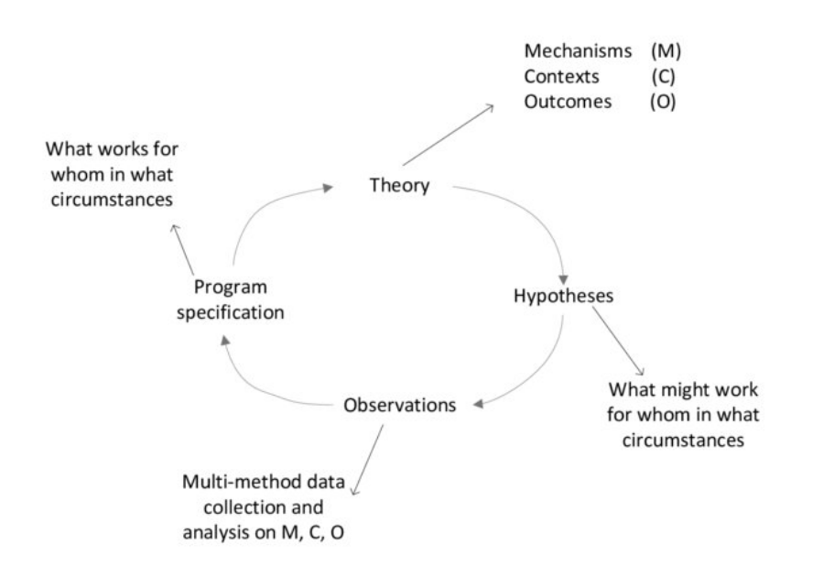

Slide 14
Hypotheses/ Гипотезы
1. For whom will this intervention work and not work, and why?
2. In what contexts will this intervention and not work, and why?
3. What are the main mechanisms by which we expect this intervention to work?
4. If this intervention works, what outcomes will we see?
1. Для кого эти вмешательства будут действовать и не действовать, и почему?
2. В каком контексте эти вмешательства будут действовать и не действовать, и почему?
3.Какие главные механизмы внедряя которые мы ожидаем что эти вмешательства сработают ?
4. Каков будет исход если сработают эти внедрения ?

Slide 15
Observations / Наблюдения
The hypotheses are tested.
Mixed methods data collection on CMO.
Analysis of CMO.
Гипотеза проверена.
Смешанные методы сбора данных по КМИ
Анализ КМИ

Slide 16
Observations/ Наблюдения
For example:
Which specific aspects of context might impact on outcomes and which specific mechanisms might be creating change?
Does an intervention work more or less well, through different mechanisms, in different environments localities (how and why); or for different population groups (e.g. men and women, or groups with differing socioeconomic status).
Например:
Какие специфические аспекты контекста могут повлиять на исходы и какие специфические механизмы могут создавать изменения?
Действуют ли вмешательства лучше или хуже, через различные механизмы, в различных локациях окружающей средыы (как и почему); или для различных группах популяции (например, мужчин и женщин, или групп с различным социально-экономическими статусом).

Slide 17
Programme specification / Программа спецификации
Identify a Programme specification theory.
Describe the outcome generated by a specific mechanism in a specific context.
Определите теорию программы спецификации
Опишите исход, образованный специфическим механизмом в специфическом контексте.

Slide 18
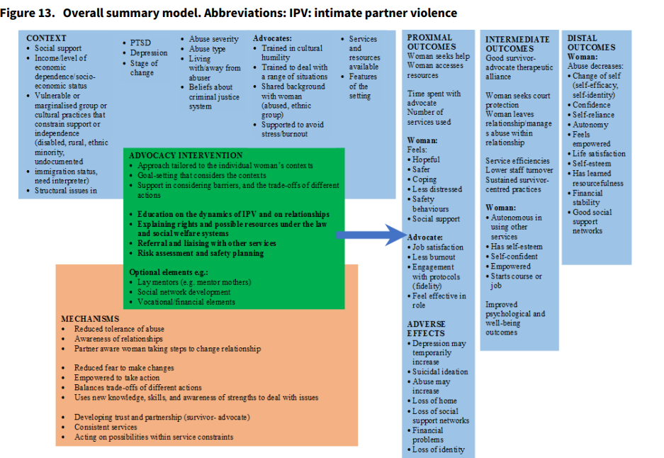
Фигура 13. Итоговая обобщающая модель. Аббревиатура: НСИП: насилие со стороны интимного партнера

Slide 19
Схема 13. Общая сводная модель. Сокращения: IPV: насилие со стороны интимного партнера
Контекст Социальная поддержка Доход/уровень экономической зависимости /социально-экономическое положение Уязвимые или маргинализированные группы или культурные практики, которые ограничивают поддержку или независимость (инвалиды, сельские, этнические меньшинства, без документов) Иммиграционный статус, нужен переводчик) структурные вопросы в | ПТСР Депрессия Стадия изменения | Серьезность злоупотреблений Тип злоупотребления Жизнь с /вдали от обидчика Мнения о системе уголовного правосудия | Адвокаты: Обучен культурному смирению Обучен справляться с различными ситуациями Общий фон с женщиной (подвергшейся насилию, этническая группа) Поддерживается, чтобы избежать стресса / выгорания Доступные услуги и ресурсы Особенности настройки
Ближайшие результаты
Женщина обращается за помощью
Женщина получает доступ к ресурсам
Время, проведенное с адвокатом
Количество использованных услуг
Женщина:
Чувствует себя:
-Обнадеживающе
-Безопаснее
-Преодоление
-Менее огорчена
-Безопасное поведение
-Социальная поддержка
-Поведение в области безопасности
-Социальная поддержка
Адвокат:-Удовлетворенность работой
Меньше выгорания
Взаимодействие по протоколам (точность)
Чувствует себя эффективным в роли
Побочные эффекты
Депрессия может временно усиливаться
Суицидальные мысли
Злоупотребление может увеличиться
Потеря дома
Потеря социальной поддержки
Финансовые проблемы
Потеря идентичности
Промежуточные результаты
Хороший выживший-
выступать за терапевтический альянс
Женщина ищет защиты в суде
Женщина покидает отношения/управляет насилием в отношениях
Эффективность обслуживания
Более низкая текучесть кадров
Выживший в длительной жизни-
центрированная практика
Женщина:
Автономность в использовании других сервисов
Имеет чувство собственного достоинства
Уверенность в себе
Уполномочена
Начало курса или задания
Улучшение психологических результатов и результатов благополучия
Дистальные результаты
Женщина
Злоупотребление уменьшается:
Изменение себя (самоуничижение, самоидентификация)
Уверенность
Самостоятельная связь
Автономия
Чувствует себя наделенной полномочиями
Удовлетворенность жизнью
Самооценка
Изучила полноту ресурса
Финансовая стабильность
Хорошая сеть социальной поддержки
Информационно-пропагандистское вмешательство
Подход, адаптированный к индивидуальным условиям женщины
Постановка целей с учетом контекста
Поддержка в рассмотрении барьеров и компромиссов различных действий
Обучение динамике ИПВ и взаимоотношениям
Разъяснение прав и возможных ресурсов в соответствии с законом и системами социального обеспечения
Направление и связь с другими службами
Оценка рисков и планирование безопасности
Факультативные элементы, например:
Наставники-жители (например, матери-наставники)
Развитие социальных сетей
Профессиональные/финансовые элементы
Механизмы
-Снижение терпимости к злоупотреблениям
-Осознание отношений
-Женщина, осведомленная о партнере, предпринимает шаги по изменению отношений
-Снижение страха перед внесением изменений
-Наделена полномочиями принимать меры
-Балансовые компромиссы различных действий
-Использует новые знания, навыки и осведомленность о сильных сторонах для решения проблем
-Развитие доверия и партнерства (уцелевший- адвокат)
-Согласованные услуги
-Использование возможностей в рамках сервисных ограничений

Slide 20
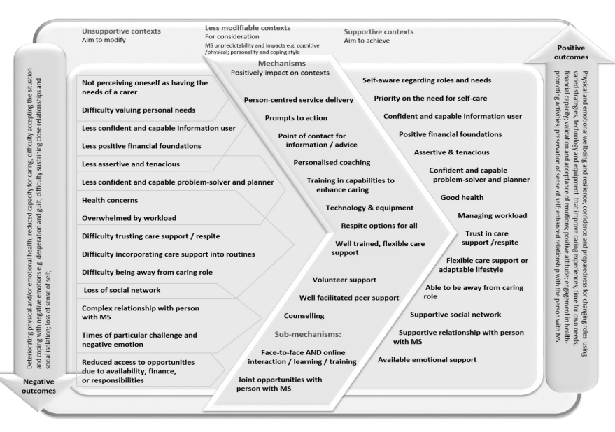

Slide 21
Examples of studies/Примеры исследований
Bulley, C., Baer, G., Mahal, D., Buckton, C., Donald, S., Lugton, K., Gillespie, D., McCormack, B. (2021). Supporting families and carers of people living with multiple sclerosis: A rapid realist review and realist evaluation. International Journal of Care and Caring, 5(2), 263-282.
Rycroft-Malone, J., Seers, K., Eldh, A., Cox, K., Crichton, N., Harvey, G., Hawkes, C., Kitson, A., McCormack, B., Mcmullan, C., et al (2018). A realist process evaluation within the Facilitating Implementation of Research Evidence (FIRE) cluster randomised controlled international trial: An exemplar. Implementation Science, 13(1).
Dickson, M., Riddell, H., Gilmour, F., McCormack, B. (2017). Delivering dignified care: A realist synthesis of evidence that promotes effective listening to and learning from older people's feedback in acute care settings. Journal of Clinical Nursing, 26(23-24), 4028-4038.
Rycroft-Malone, J., Burton, C., Wilkinson, J., Harvey, G., McCormack, B., Baker, R., Dopson, S., Graham, I., Staniszewska, S., Thompson, C., et al (2016). Collective action for implementation: A realist evaluation of organisational collaboration in healthcare. Implementation Science, 11(1).
Williams, L., Rycroft-Malone, J., Burton, C., Edwards, S., Fisher, D., Hall, B., McCormack, B., Nutley, S., Seddon, D., Williams, R. (2016). Improving skills and care standards in the support workforce for older people: a realist synthesis of workforce development interventions. BMJ Open, 6(8), e011964.

Slide 22
REFERENCES/ССЫЛКИ НА ИСТОЧНИКИ
Bulley, C., Baer, G., Mahal, D., Buckton, C. H., Donald, S., Lugton, K., . . . McCormack, B. (2021). Supporting families and carers of people living with multiple sclerosis: A rapid realist review and realist evaluation. International journal of care and caring, 5(2), 263-282. https://doi.org/10.1332/239788220X16020938693101 (figure slide 16)
Greenhalgh, T., Wong, G., Jagosh, J., Greenhalgh, J., Manzano, A., Westhorp, G. & Pawson, R. (2015). Protocol—the RAMESES II study: Developing guidance and reporting standards for realist evaluation. BMJ open, 5(8), e008567. https://doi.org/10.1136/bmjopen-2015-008567
Jack, K. (2022). What is realist evaluation? Evidence-based nursing. https://doi.org/10.1136/ebnurs-2022-103608
Pawson, R. & Tilley, N. (1997). Realistic evaluation. SAGE. (figure slide 10)
Public Health England: A brief introduction to realist evaluation
Rivas, C., Vigurs, C., Cameron, J. & Yeo, L. (2019). A realist review of which advocacy interventions work for which abused women under what circumstances. Cochrane database of systematic reviews, 6(6), CD013135. https://doi.org/10.1002/14651858.CD013135.pub2 (figure slide 15)

